Slide 1
« APRENDIENDO CON EMOCION(ES) »
Apprendre par le jeu.

Slide 2
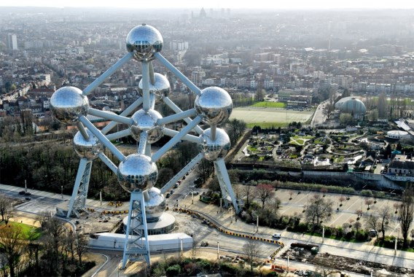

Slide 3
WHICH CITIES ARE THE CAPITALS OF CZECH REPUBLIC AND FRANCE?
QUELLES SONT LES CAPITALES DE LA REPUBLIQUE TCHEQUE ET DE LA FRANCE ? ¿CUÁLES SON LAS CAPITALES DE LA REPÚBLICA CHECA Y DE FRANCIA?

Slide 4
WHAT IS THE NAME OF THIS MONUMENT ? IN WHICH CITY CAN YOU ADMIRE IT ?
QUEL EST LE NOM DE CE MONUMENT ? DANS QUELLE VILLE PEUX-TU L’ADMIRER ? ¿CÓMO SE LLAMA ESTE MONUMENTO? ¿EN QUÉ CIUDAD PUEDES ADMIRARLO?

Slide 5
LIST 3 CULINARY SPECIALTIES FOR france.
CITEZ 3 SPECIALITES CULINAIRES FRANCAISES.
CITAD TRES ESPECIALIDADES CULINARIAS FRANCESAS.

Slide 6
WHO IS THE HEAD OF STATE IN CZECH REPUBLIC ?
QUI EST LE CHEF D’ETAT TCHEQUE?
¿QUIÉN ES EL JEFE DE ESTADO DE LA REPÚBLICA CHECA?

Slide 7
LIST 10 COUNTRIES OF THE EUROPEAN UNION. (except your countries).
EXCEPTION FAITE DE VOTRE PAYS, LISTEZ 10 ETATS QUI APPARTIENNENT A L’UNION EUROPENNE.
CITAD 10 ESTADOS EUROPEOS SIN MENCIONAR EL VUESTRO.

Slide 8
QUOTE 3 BORDER COUNTRIES OF CZECH REPUBLIC.
CITEZ 3 PAYS FRONTALIERS DE LA REPUBLIQUE TCHEQUE.
CITAD 3 PAÍSES FRONTERIZOS DE LA REPÚBLICA CHECA.

Slide 9
WHO ARE THOSE PERSONALITY FROM BELGIUM?
QUI SONT CES PERSONNALITES BELGES ?
¿QUIÉNES SON ESTOS BELGAS FAMOSOS?

Slide 10
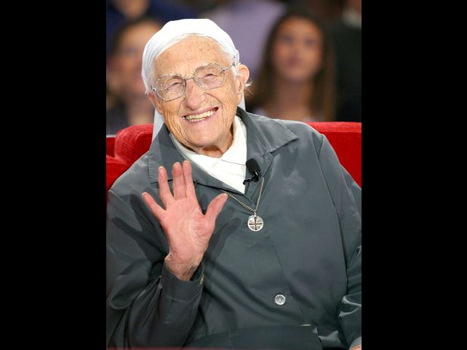
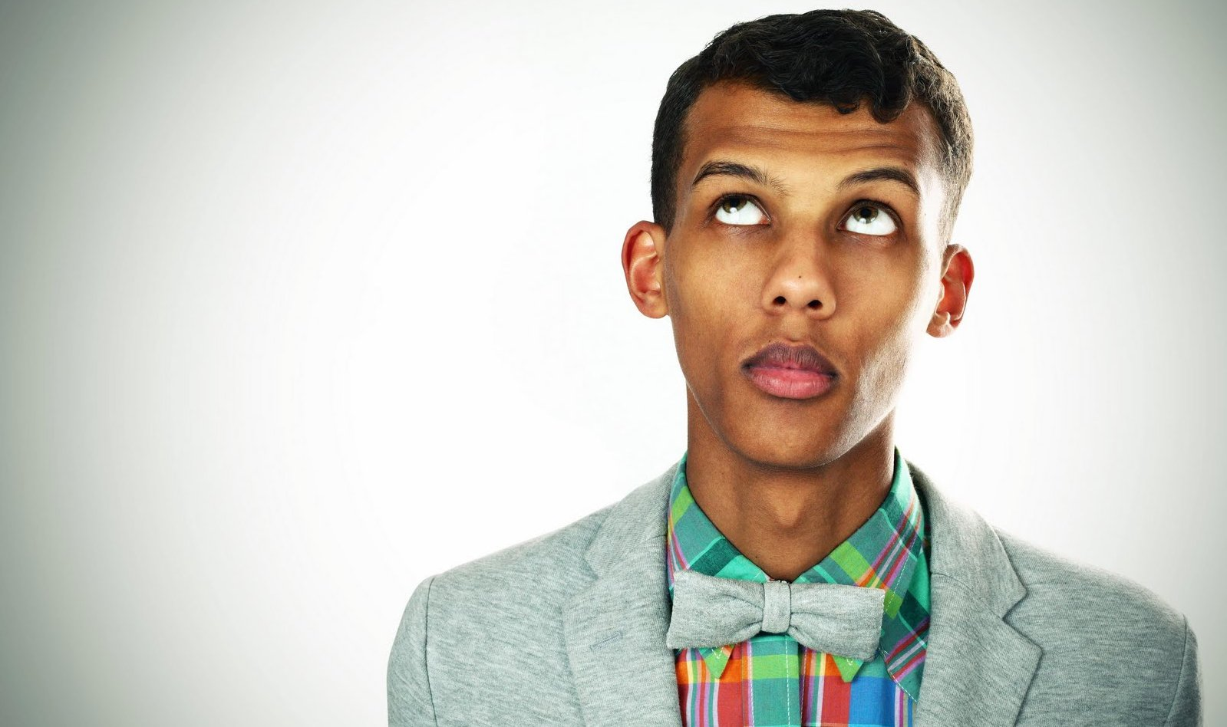

Slide 11
WHAT IS THE DINNER TIME IN CZECH REPUBLIC ?
A QUELLE HEURE DINE-T-ON EN REPUBLIQUE TCHEQUE ?
¿A QUÉ HORA CENA LA GENTE EN LA REPÚBLICA CHECA?

Slide 12
WHICH CITIES ARE THE CAPITALS OF SPAIN AND BELGIUM?
QUELLES SONT LES CAPITALES DE L’ESPAGNE ET DE LA BELGIQUE ?
¿CUÁLES SON LAS CAPITALES DE ESPAÑA Y BÉLGICA?

Slide 13
LIST 3 RIVERS OF CZECH REPUBLIC.
LISTEZ TROIS FLEUVES TCHEQUES.
CITAD TRES RÍOS CHECOS.

Slide 14
LOCATE France, spain, czech republic and belguim on the map.
LOCALISEZ SUR LA CARTE LA FRANCE, L’ESPAGNE, LA RÉPUBLIQUE TCHÈQUE ET LA BELGIQUE.
SITUAD EN EL MAPA FRANCIA, ESPAÑA, LA REPÚBLICA CHECA Y BÉLGICA,

Slide 15
WHAT IS THE DINNER TIME IN BELGIUM ?
A QUELLE HEURE DINE-T-ON EN BELGIQUE ?
¿A QUÉ HORA CENA LA GENTE EN BÉLGICA?

Slide 16
LIST 3 CULINARY SPECIALTIES FOR SPAIN.
CITEZ 3 SPECIALITES CULINAIRES ESPAGNOLES.
CITAD TRES ESPECIALIDADES CULINARIAS ESPAÑOLAS.

Slide 17
WHO IS THIS PERSONALITY FROM CZECH REPUBLIC?
QUI EST CETTE PERSONNALITE TCHEQUE?
¿QUIÉN ES ESTE CHECO FAMOSO?

Slide 18
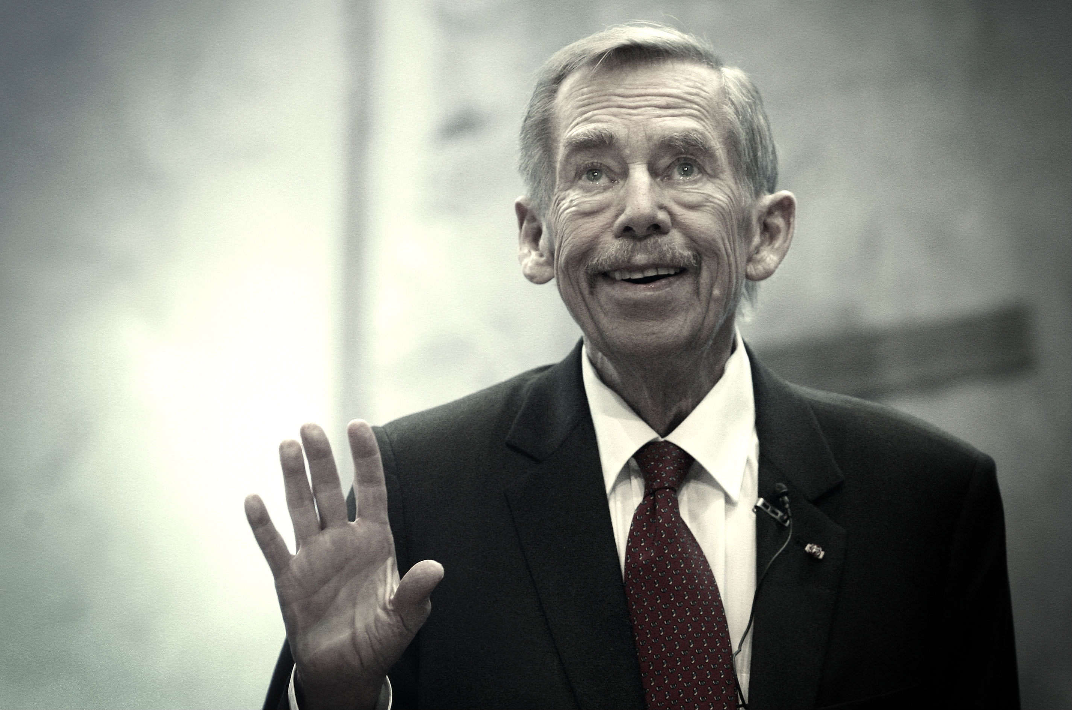

Slide 19
WHAT IS THE NAME OF THIS MONUMENT ? IN WHICH CITY CAN YOU ADMIRE IT ?
QUEL EST LE NOM DE CE MONUMENT ? DANS QUELLE VILLE PEUX-TU L’ADMIRER ? ¿CÓMO SE LLAMA ESTE MONUMENTO? ¿EN QUÉ CIUDAD PUEDES ADMIRARLO?

Slide 20
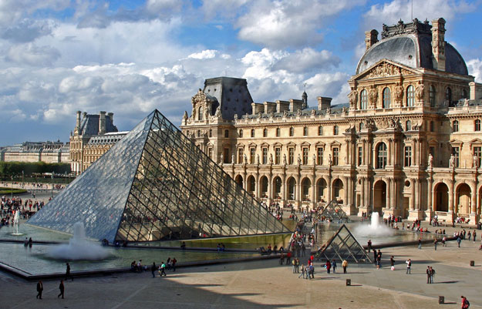

Slide 21
QUOTE 3 BORDER COUNTRIES OF BELGIUM.
CITEZ 3 PAYS FRONTALIERS DE LA BELGIQUE.
CITAD 3 PAÍSES FRONTERIZOS DE BÉLGICA.

Slide 22
QUOTE THE COLOURS OF THE FLAG OF SPAIN AND CZECH REPUBLIC.
QUELLES SONT LES COULEURS DES DRAPEAUX ESPAGNOL ET TCHEQUE ?
¿CUÁLES SON LOS COLORES DE LA BANDERA ESPAÑOLA Y DE LA BANDERA CHECA?

Slide 23
WHAT IS THE DINNER TIME IN FRANCE ?
A QUELLE HEURE DINE-T-ON EN FRANCE?
¿A QUÉ HORA CENA LA GENTE EN FRANCIA?

Slide 24
WHO IS THE HEAD OF STATE IN BELGIUM ?
QUI EST LE CHEF D’ETAT BELGE?
¿QUIÉN ES EL JEFE DE ESTADO EN BÉLGICA?

Slide 25
WHO ARE THOSE PERSONALITY FROM SPAIN?
QUI SONT CES PERSONNALITES ESPAGNOLES ?
¿QUIÉNES SON ESTOS ESPAÑOLES FAMOSOS?

Slide 26
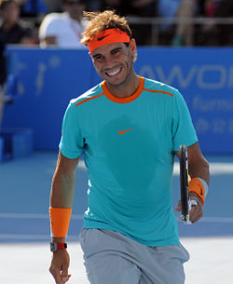
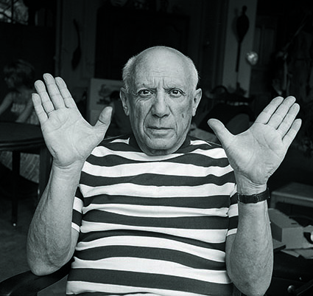

Slide 27
HOW MANY COUNTRIES ARE PART OF THE EUROPEAN UNION ?
COMBIEN DE PAYS COMPOSENT L’UNION EUROPENNE ?
¿DE CUÁNTOS PAÍSES SE COMPONE LA UNIÓN EUROPEA?

Slide 28
WHAT ARE THE COLOURS OF THE FLAG OF France AND BELGIUM ?
QUELLES SONT LES COULEURS DES DRAPEAUX FRANCAIS ET BELGE ?
¿CUÁLES SON LOS COLORES DE LA BANDERA FRANCESA Y DE LA BANDERA BELGA?

Slide 29
WHAT IS THE NAME OF THIS MONUMENT ? IN WHICH CITY CAN YOU ADMIRE IT ?
QUEL EST LE NOM DE CE MONUMENT ? DANS QUELLE VILLE PEUX-TU L’ADMIRER ? ¿CÓMO SE LLAMA ESTE MONUMENTO? ¿EN QUÉ CIUDAD PUEDES ADMIRARLO?

Slide 30
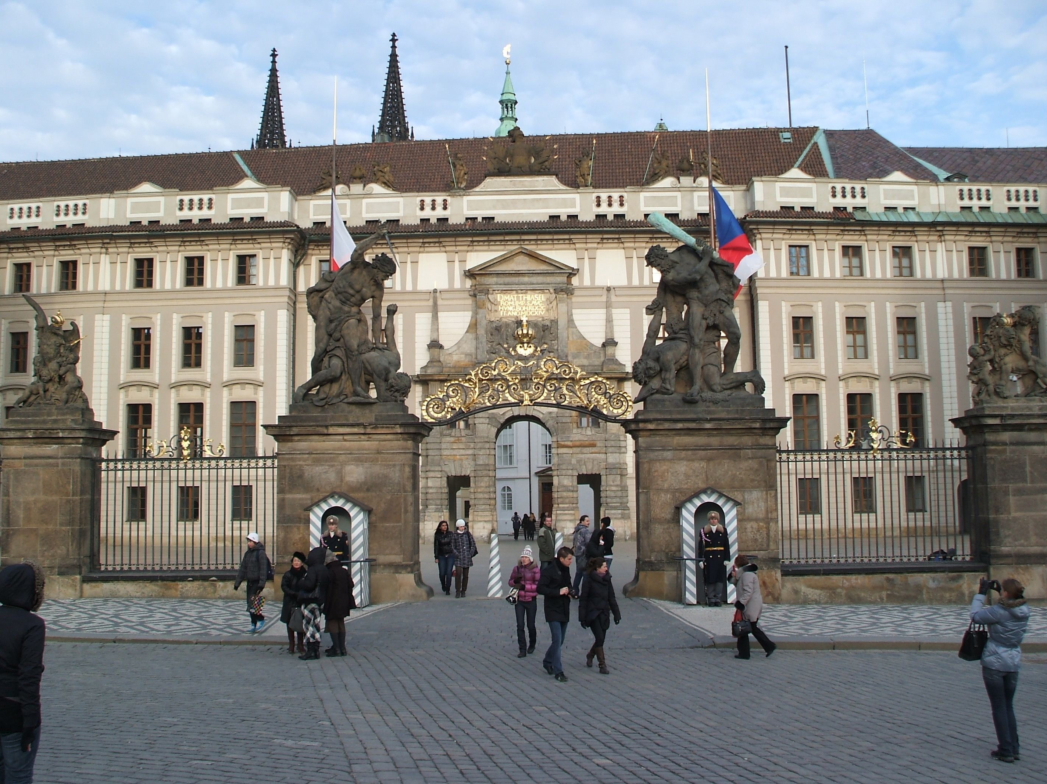

Slide 31
WHAT IS THE NAME OF THE KING OF SPAIN ?
COMMENT SE NOMME LE ROI D’ESPAGNE ?
¿CÓMO SE LLAMA EL REY DE ESPAÑA?

Slide 32
LIST 3 RIVERS OF BELGIUM.
LISTEZ TROIS FLEUVES BELGES.
CITAD TRES RÍOS BELGAS.

Slide 33
LOCATE THOSES CITIES ON THE MAP : Madrid, barcelone, prague, pLZen, lyon, marseille, bruxelles, beaumont.
LOCALISEZ SUR LA CARTE LES VILLES SUIVANTES: Madrid, Barcelone, Prague, Plzen, Lyon, Marseille, Bruxelles, Beaumont.
SITUAD ESTAS CIUDADES EN EL MAPA: MADRID, BARCELONA, PRAGA, PILSEN, LYON, MARSELLA, BRUSELAS, BEAUMONT.

Slide 34
WHO IS THE HEAD OF STATE IN FRANCE ?
QUI EST LE CHEF D’ETAT FRANÇAIS ?
¿QUIÉN ES EL JEFE DE ESTADO FRANCÉS?

Slide 35
QUOTE 3 BORDER COUNTRIES OF SPAIN.
CITEZ 3 PAYS FRONTALIERS DE L’ESPAGNE.
CITAD 3 PAÍSES FRONTERIZOS DE ESPAÑA.

Slide 36
LIST 3 CULINARY SPECIALTIES FOR BELGIUM.
CITEZ 3 SPECIALITES CULINAIRES BELGES.
CITAD TRES ESPECIALIDADES CULINARIAS BELGAS.

Slide 37
WHAT IS THE NAME OF THIS MONUMENT ? IN WHICH CITY CAN YOU ADMIRE IT ?
QUEL EST LE NOM DE CE MONUMENT ? DANS QUELLE VILLE PEUX-TU L’ADMIRER ?
¿CÓMO SE LLAMA ESTE MONUMENTO? ¿EN QUÉ CIUDAD PUEDES ADMIRARLO?

Slide 38
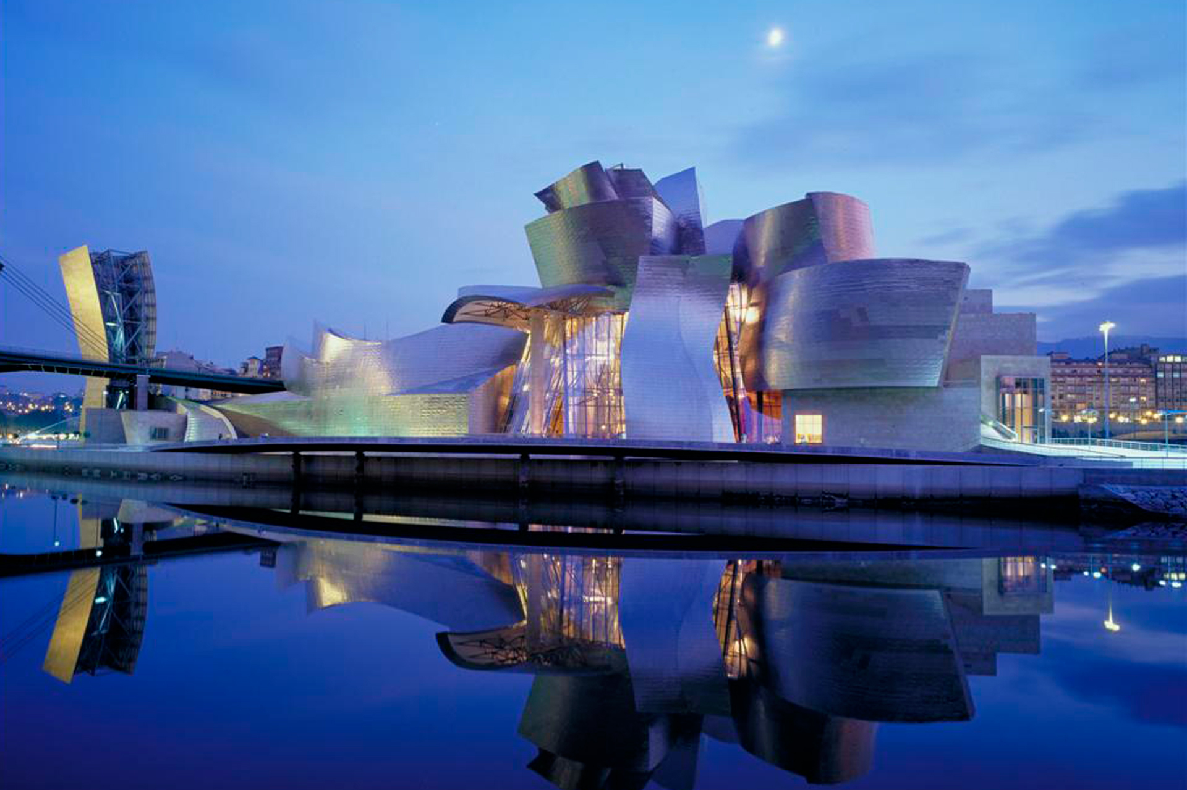

Slide 39
LIST 3 RIVERS OF FRANCE.
LISTEZ TROIS FLEUVES FRANCAIS.
CITAD TRES RÍOS FRANCESES.

Slide 40
LIST 3 CULINARY SPECIALTIES FOR CZECH REPUBLIC.
CITEZ 3 SPECIALITES CULINAIRES TCHEQUES.
CITAD TRES ESPECIALIDADES CULINARIAS CHECAS.

Slide 41
WHAT IS THE DINNER TIME IN SPAIN ?
A QUELLE HEURE DINE-T-ON EN ESPAGNE ?
¿A QUÉ HORA CENA LA GENTE EN ESPAÑA?

Slide 42
WHO ARE THOSE FRENCH PERSONALITY?
QUI SONT CES PERSONNALITES FRANCAISES ?
¿QUIÉNES SON ESTOS FRANCESES FAMOSOS?

Slide 43
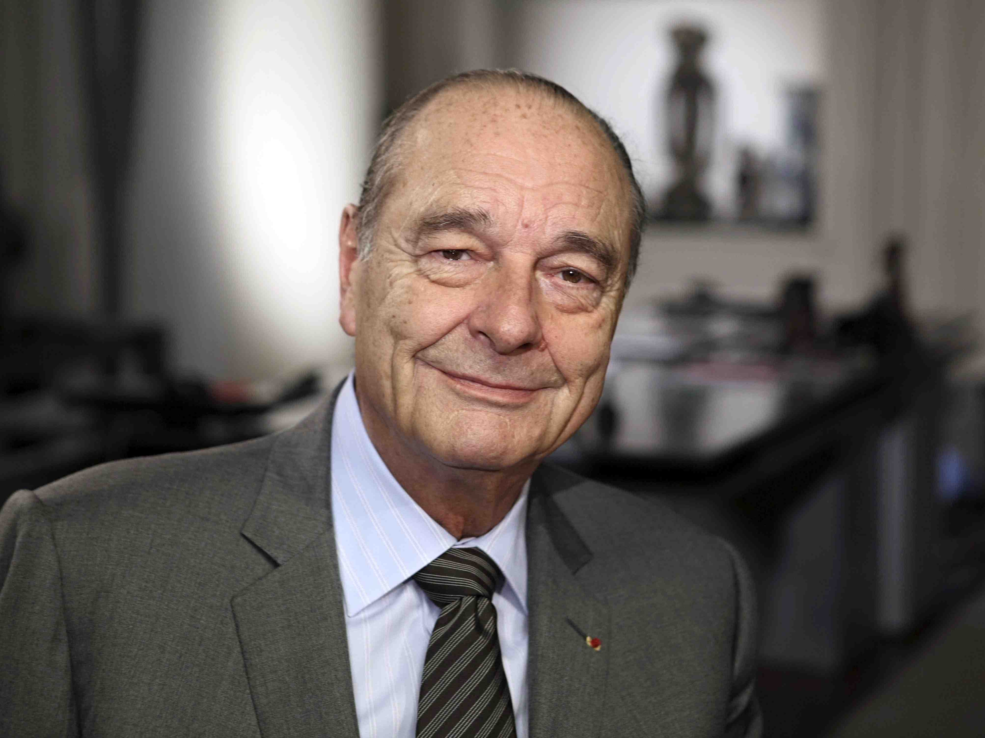
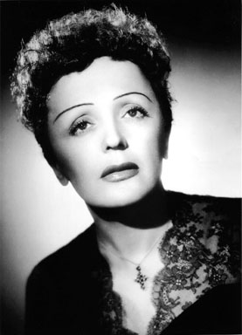

Slide 44
LIST 3 RIVERS OF SPAIN.
LISTEZ TROIS FLEUVES ESPAGNOLS.
CITAD TRES RÍOS ESPAÑOLES.

Slide 45
QUOTE 3 BORDER COUNTRIES OF FRANCE.
CITEZ 3 PAYS FRONTALIERS DE LA FRANCE.
CITAD 3 PAÍSES FRONTERIZOS DE FRANCIA.

Slide 46
WHO IS THE HEAD OF STATE IN SPAIN ?
QUI EST LE CHEF D’ETAT ESPAGNOL ?
¿QUIÉN ES EL JEFE DE ESTADO ESPAÑOL?

